Slide 1
테스트 자동화 과제 설명
본 문서의 목적.
. 관련 개념의 (지속적) 공유 ->문서화
. 이해 관계자와의 의견 공유
. 반복적인 설명 X

Slide 2
개요1-1. 테스트 자동화란?
테스트 자동화(툴)의 종류(#ISTQB 테스트 자동화 분류)
. 테스트 관리 : NTM,Jira, …
. 테스트 실행 : Selenium, Appium, UFT, CodedUI, …
. 테스트 (분석/)생성 : 테스트 케이스 생성 툴, …
. 테스트 측정 : AppQ, Jacoco, …
테스트 실행만이 자동화는 아님
테스트 자동화(툴)
(X) 테스트를 뭔가 삐까뻔쩍하게 사람이 신경쓰지 않아도 휙휙~해 줄 것 같은 그 무언가
(O) 기존에 사람이 반복적으로 하던 일을 자동으로 해 주는…
기존에 하던 테스트를 자동화하는 게 성공할 확률도, 투자대비 효과도 높음
<= 테스트와 자동화를 섞는 순간 실패할 가능성 ↑

Slide 3
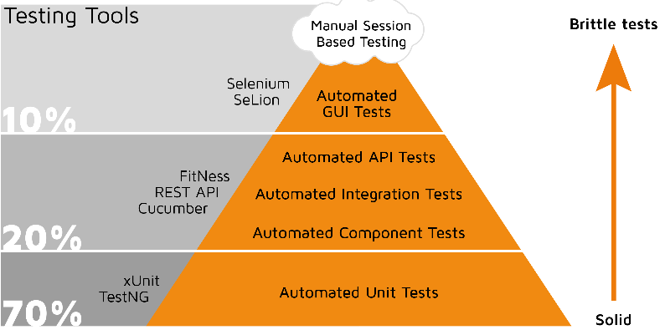
개요1-2. REST API 테스트 자동화의 적합성
지금의 IT 트랜드
(모바일 first)
MSA,
클라우드
DevOps
조직 성격
(지원)
제한적
리소스
REST API 테스트 관련 ‘무언가’
[테스트 자동화 피라미드 ]
테스트 자동화 전략 수립의 기본으로 각 영역의 넓이는 ROI, 양을 의미
테스트 자동화 | 설명 및 특징 | 우리 상황 고려
GUI | . 작성 및 유지보수 공수가 많이 드는데 비해 효과가 적음 . 테스트 영역, 기술 스킬이 많지 않아도 최초 도입이 비교적 쉬워서 테스트 자동화를 처음 고민하는 조직이 접근하는 경우가 많음 . UI영역의 의존성이 높은데 비해, UI의 변경이 심해 유지보수가 어려움 . 테스트(실행)가 느림 | . 스크립트 작성/유지보수 인력 없음(SDET?) . UI가 없는 제품 등
API | . 비교적 자동화하기 쉽고, API 또는 로직 레벨의 인수테스트가 가능 . 개발 코드와 별개로 스펙 기반 테스트 접근 가능 | . 스크립트 작성/유지보수 인력 없음(SDET?) . N스크린,MSA 등의 환경에 반드시 필요한 테스트 자동화 영역
단위, 컴포넌트 | . 개발자가 개발과 테스트 코드 작성을 동시에 진행 . 초기 러닝커브는 있으나 효과가 즉각적이고, 다양한 용도로 활용 가능 . 개발코드와 밀접하게 연관되어 있어 다른 사람이 작성하기 어려움 | . 개발자의 개발 마인드셋 변화 필요 . 서버 로직의 단순화, 클라이언트 기술 발달로 새로운 정의 필요
20-40%

Slide 4
본론2-1. 역할과 투자 리소스에 따른 자동화 유형(제안)
(구현) 공수
항목 | 방법1. 자산 및 가이드 | 방법2. 자동 검증 툴 | 방법3. 수동실행 후 자동화화 | 방법4. 테스트 코드 생성 툴
설명 | . 기존(2017년)에 SDET이 수행한 REST API 테스트 코드와 가이드(스펙,Swagger)를 자산화하여 가이드 . 기존 또는 신규 교육과정에 포함 가능 . 필요 공수 중간 | . REST API 스펙을 기준으로 실제 API를 호출하고 결과가 스펙 정의된 스키마와 동일한지 자동으로 검증하는 툴 (#참조.DREDD) . 필요 공수 중간 | . 웹 GUI 상으로 Phase 1) 웹 GUI를 제공해 주어 (#참조 SwaggerHub) 수동으로 REST API를 테스트하고 결과를 확인 Phase 2) 수행한 호출/결과를 선택 저장해서 이를 회귀/반복 테스트로 활용 | . SDET 등 실제 테스트 수행자가 작성하는 코드를 스펙 기반으로 분석 후 최대한 자동생성해 주는 툴
강점 | . 별도 공수 최소 . REST API 수준 상향화 | . 테스트 수행 비용 최소화(자동실행) . 특히 운영/버전 업 되는 환경에서 스펙과 실제 기능 간의 동기화 자동 검증 | . REST API를 테스트하고 이를 바로 회귀 테스트 셋으로 활용하는 전체 라이프 싸이클 지원(현재까지는 유사 툴 없음) | . 구현 공수가 많이 들지 않음 . 테스트 수행 인력에게 최소한/필요한 테스트 설계/ 코드 작성 가이드 제공
약점/ 제약사항 | . 현재 REST API 개발 품질 수준이 낮아 전파되기 쉽지 않음 . 실제 결과물에 대한 영향 제한적 | . 스펙 작성 수준이 높아야 함 . 스펙 정보만으로 호출/결과 반환에 이슈가 많을 것으로 생각 됨 . 관련 생태계(API Gateway? 같은)와 연계 필요 | . 구현 공수 많이 필요함, 관련 생태계(API Gateway? 같은)와 연계 필요 . 누군가가 테스트를 하고, 회귀 테스트화 해줘야 함. 이 사람의 역할에 의존성이 너무 큼 | . 별도 제품별 표준화 커스터마이징 작업 필요, 추가 코드 작성 공수 필요 . 별도 스크립트 작성/ 유지보수 인력 필요
효과 | . 실제 결과물에 대한 영향 제한적 | . 스펙과 기능간의 동기화 검증 위주로 효과가 그리 크지 않음 | . 제대로 적용될 경우 테스트 효과 및 툴 자체, 관련 생태계 마케팅 효과 큼 | . 기존 테스트 인력의 공수 절감
테스트 효과
“테스트는 투자한 만큼. 테스트 자동화는 기존에 사람이 테스트를 하고 있었어야!!”

Slide 5
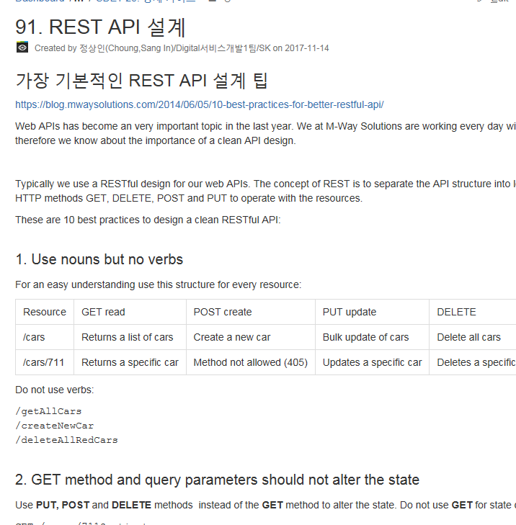
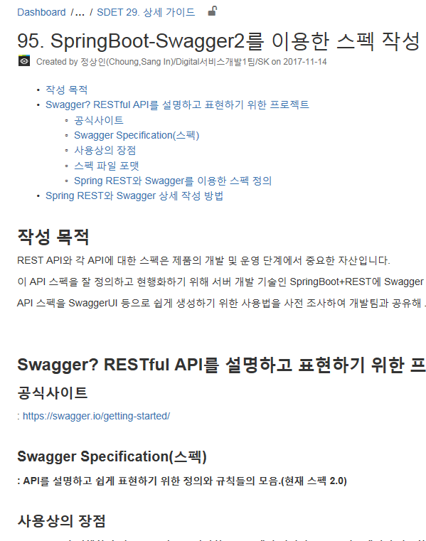
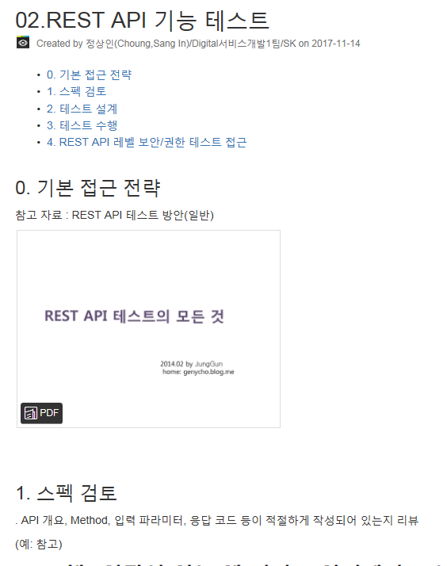
방법1#참조 2017년 자산
2017년 수행 자산을 기반으로 한 가이드
[ REST API 설계 가이드 ]
[ REST API 스펙 작성 가이드 ]
[ REST API 테스트 ]

Slide 6
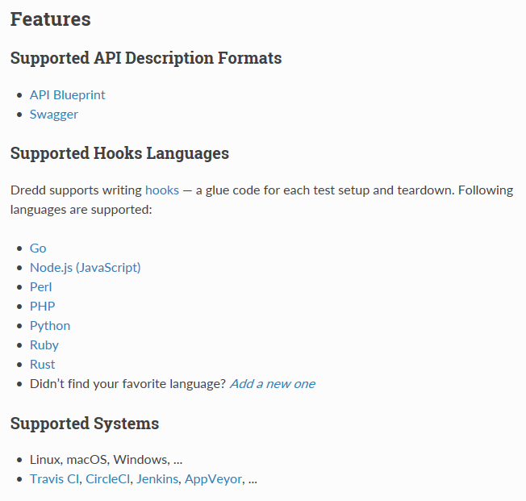
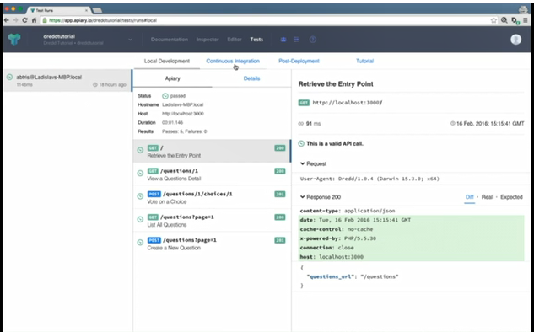

방법2#참조 Dredd
. 오라클 클라우드의 API 관리 툴인 Apirary 내장 테스트 툴
. 스펙과 실제 기능간의 비교 검증 등을 수행
. http://dredd.readthedocs.io/en/latest/

Slide 7
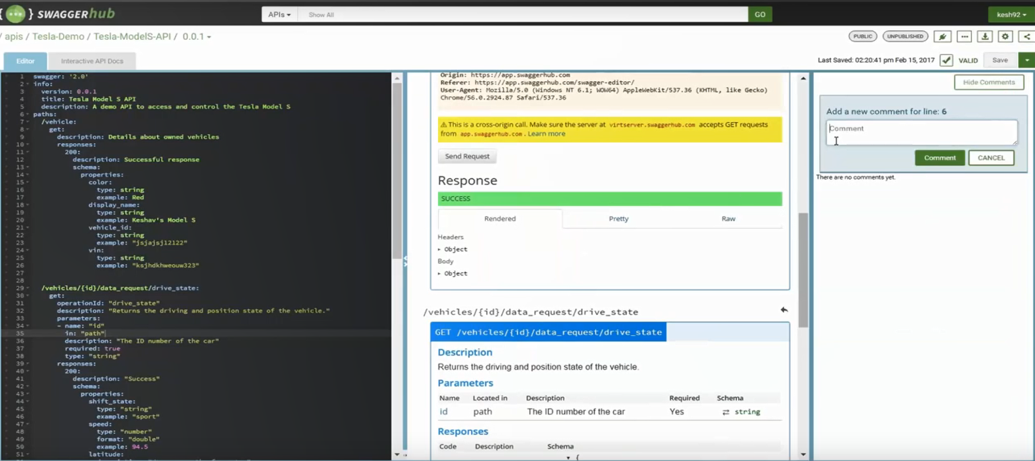
방법3#참조 SwaggerHub
. REST API 설계>구현>테스트>유지보수 전체를 지원하려는 Swagger의 툴
. 웹 GUI 상에서 스펙을 설계->서버,클라이언트 코드 생성 -> 실행 (https://swaggerhub.com/)
. Swagger 의존성…

Slide 8
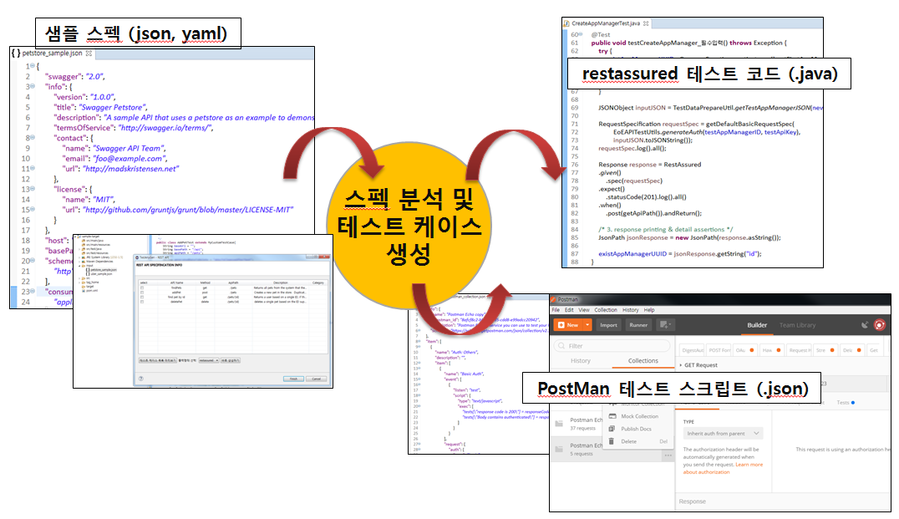
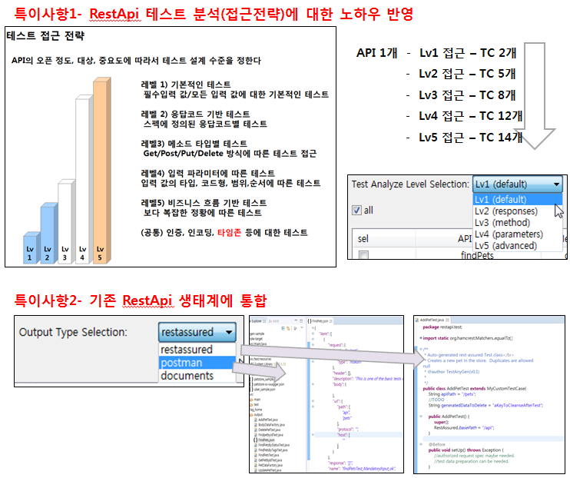
방법4#참조 In-house 툴, 테스트 코드 자동생성 툴
. In-house 툴, 테스트 코드 자동생성 툴
. Swagger 스펙을 분석하여 적절한 테스트 케이스를 분석하고, 템플릿 기반으로 테스트 코드/스크립트를 생성해 주는 툴

Slide 9
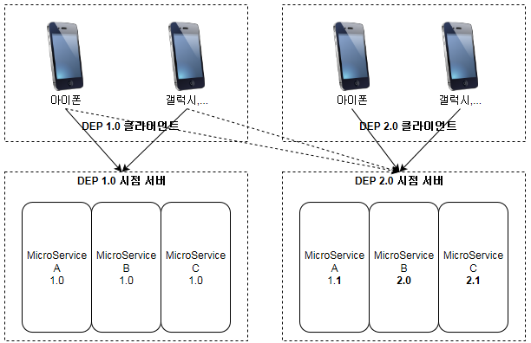
참조 2017년 사례 자료 중 REST API 부분
(eoe, DEP 사례) REST API 테스트 자동화의 필요성
개발단계 :
이질적인 두 영역(서버/클라이언트) 간
스펙과 자동화 테스트를 통한
커뮤니케이션 지원
REST API 테스트 자동화
운영단계 :
스펙과 자동화 테스트를 통해
서버와 클라이언트간의 변경을
투명하게 모니터링하게 일관성있는
기능 제공을 보장

Slide 10
기타. 테스트 자동화에 대한 개인 생각
이전 회사에서 테스트 조직을 없애고, 테스트 자동화가 이를 대체한다는 접근…
테스트와 자동화는 다른 일, 자동화 툴 개발과 테스트는 더더욱 다른 일
테스트 없이 테스트 자동화 툴은 쓸모가 없고,
툴이 아무리 좋아도 현장에 적합하게 사용하는 것이 중요
테스트 자체에 의미가 있음.
= 이클립스 IDE가 개발을 돕는 툴이라면, 실제 그 툴을 이용해 작성하는 개발코드가 중요

